Slide 1
Configuraciones del producto
1
2
3
4
Básica
Avanzada
Extras
Clientes
Menú IVR
Buzón de Voz
Música de espera
Base de Datos
Agentes
Interconexión
Llamada grupal
Demos:
Congrats
Música
Redirección
TLS
Conclusiones
Luis Pastor, Alberto Monterroso

Slide 2
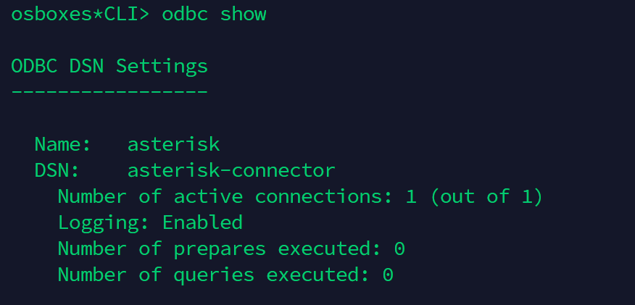
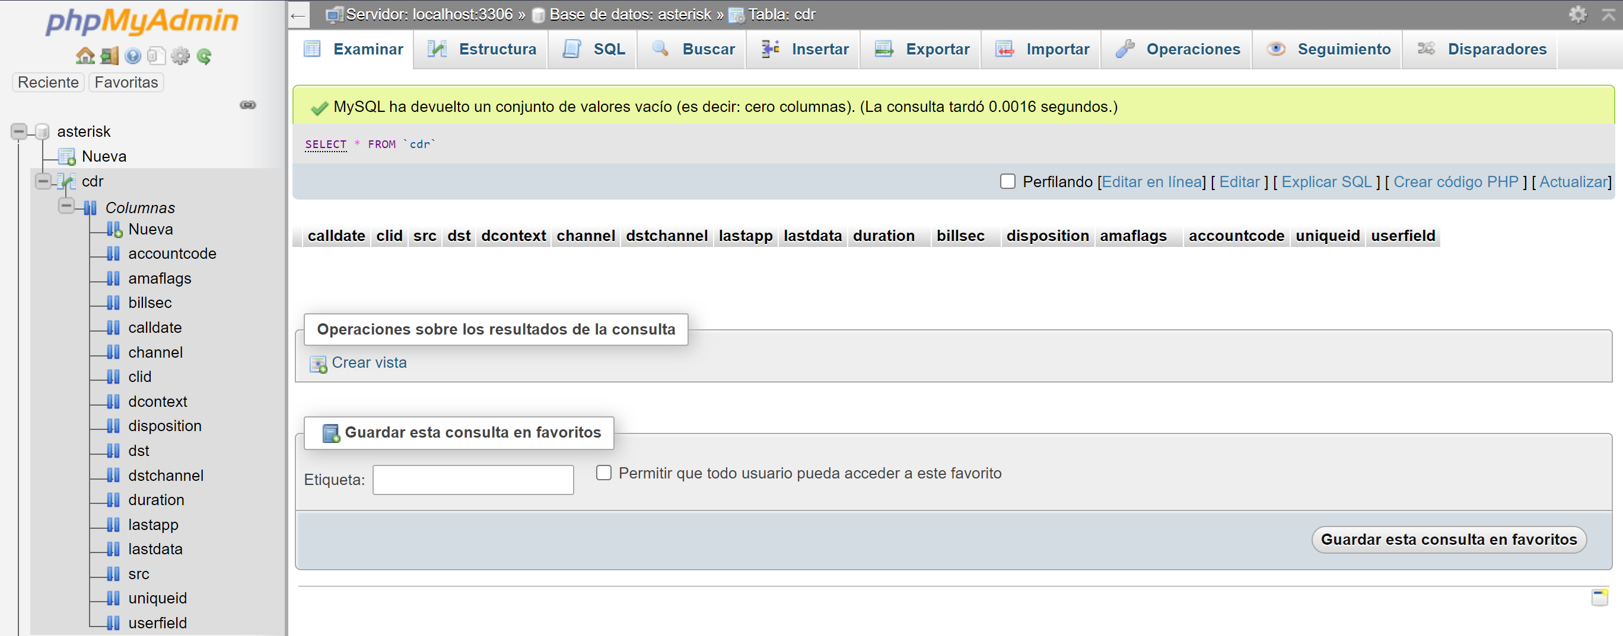

Slide 3
Extensiones
Básica
Avanzada
Extras
Clientes:
101, 102
103, 104
Menú IVR:
1000
Buzón Voz:
301, 302
Música espera:
- 220
Agentes:
1001, 1002
2001
Interconexión:
9XXX
6001
Llamada grupal:
- 777
Congrats:
200
Música:
220
Redirección:
- *21

